Slide 1


AIRBNB FINDINGS
Barcelona & Atenas
Miroslava Arredondo
Sarahí Gómez
Alexa Gómez
Mariana Torres

Slide 2

Objetivo
Extraer las características más relevantes del archivo “listings.csv”, aplicando las acciones de preprocesamiento necesarias, como la limpieza de valores nulos y el manejo de outliers, para analizar y comparar datos de dos ciudades distintas obtenidos del sitio de Airbnb, con el objetivo de llegar a conclusiones significativas

Slide 3

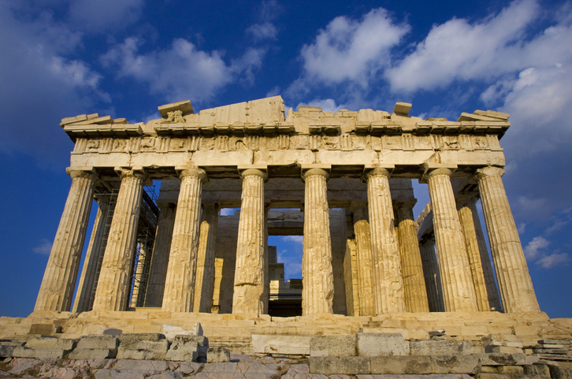


CIUDADES ELEGIDAS

Slide 4
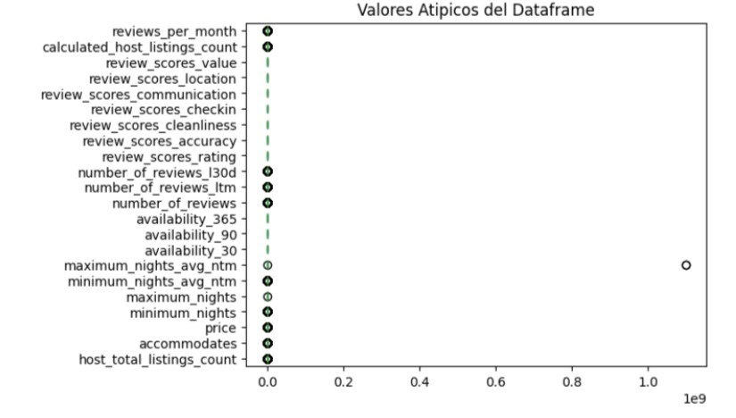
lo que indica una fuerte relación lineal positiva entre estas dos variables.
Relación Lineal Perfecta en Visualización, pero no en Valores:
OUTLIERS
La regresión puede ayudar a entender si existe una relación entre la percepción de la limpieza y el precio que los huéspedes están dispuestos a pagar.
En resumen, el modelo de regresión lineal simple entre review_scores_cleanliness y price muestra que la puntuación de limpieza no es un predictor significativo del precio en el conjunto de datos analizado.

Slide 5
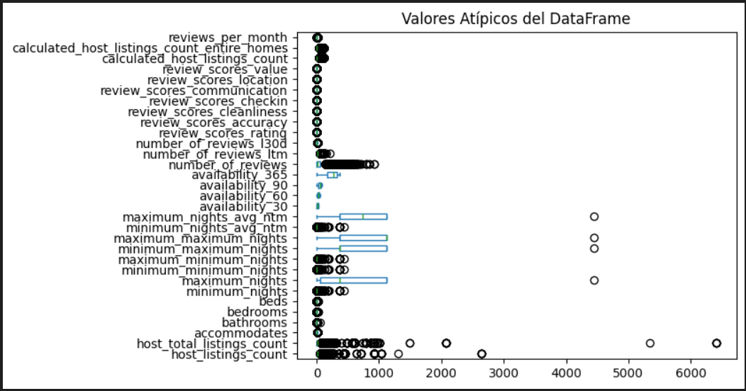
GRECIA

Slide 6
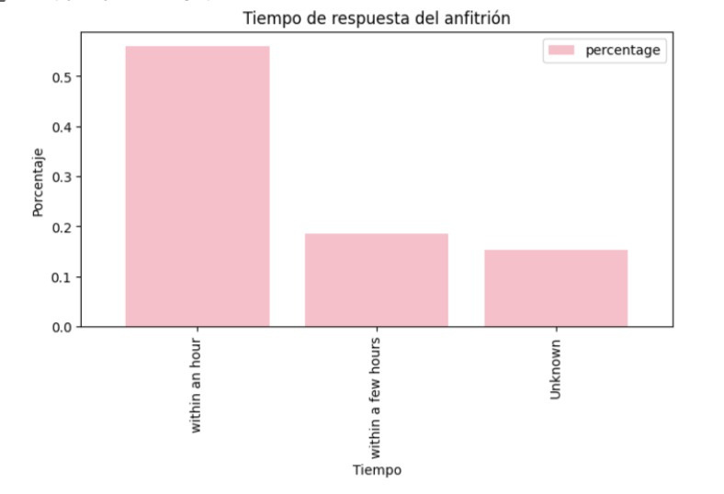
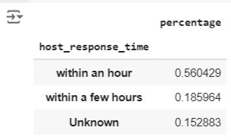
VARIABLES CATEGÓRICAS

Slide 7
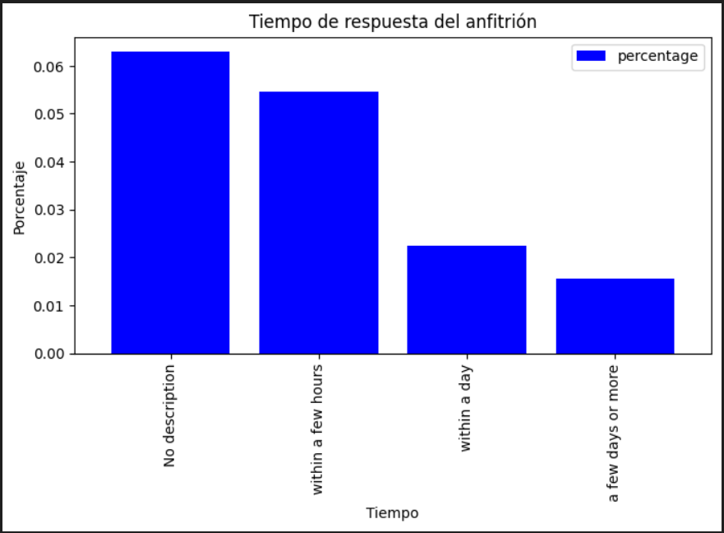
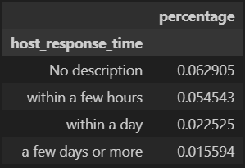
GRECIA

Slide 8
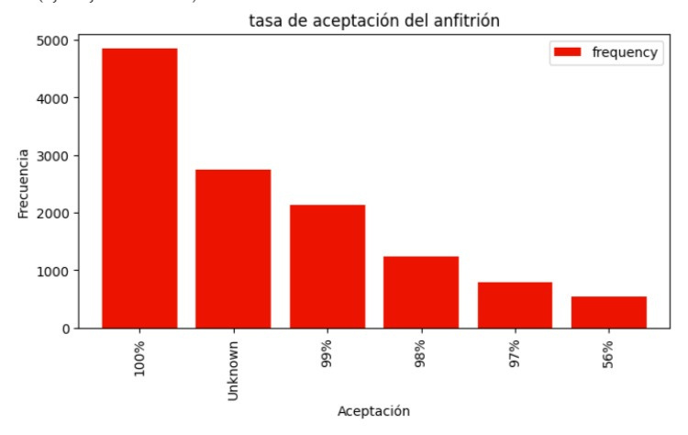
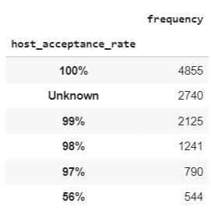
VARIABLES CATEGÓRICAS

Slide 9
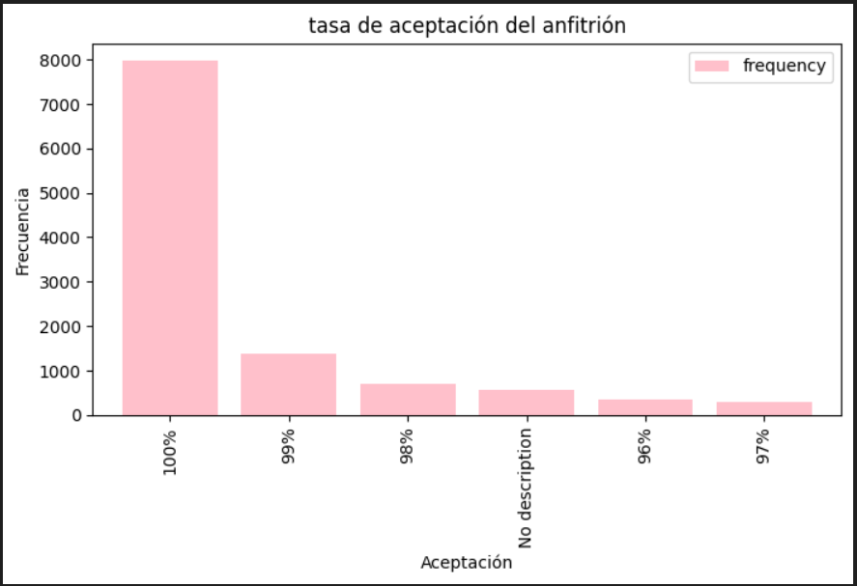
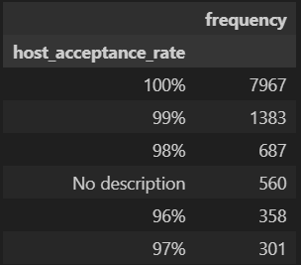
GRECIA

Slide 10
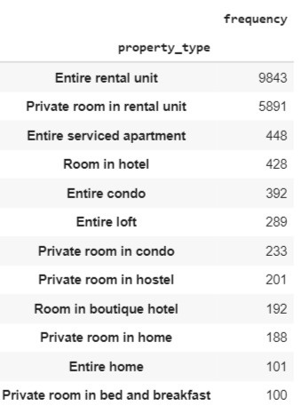
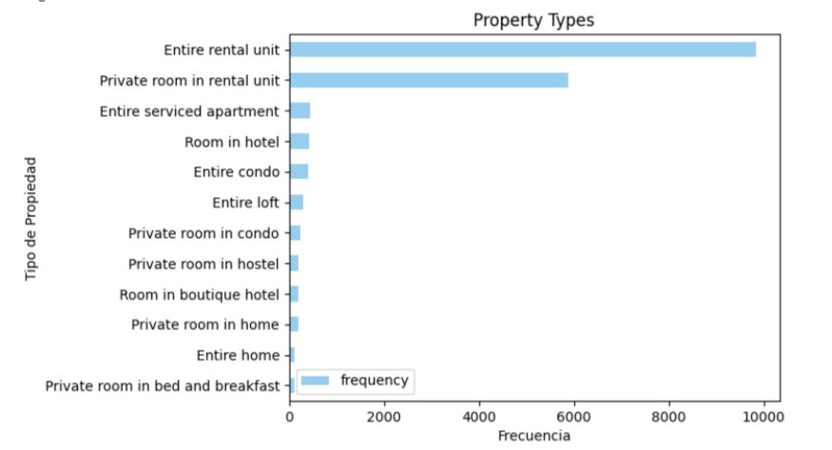
VARIABLES CATEGÓRICAS

Slide 11
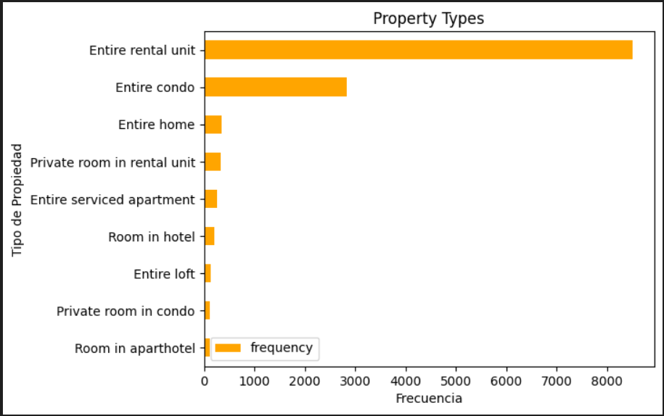
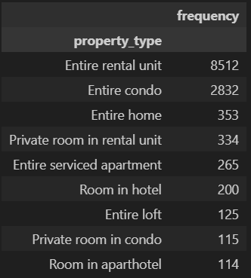
GRECIA

Slide 12
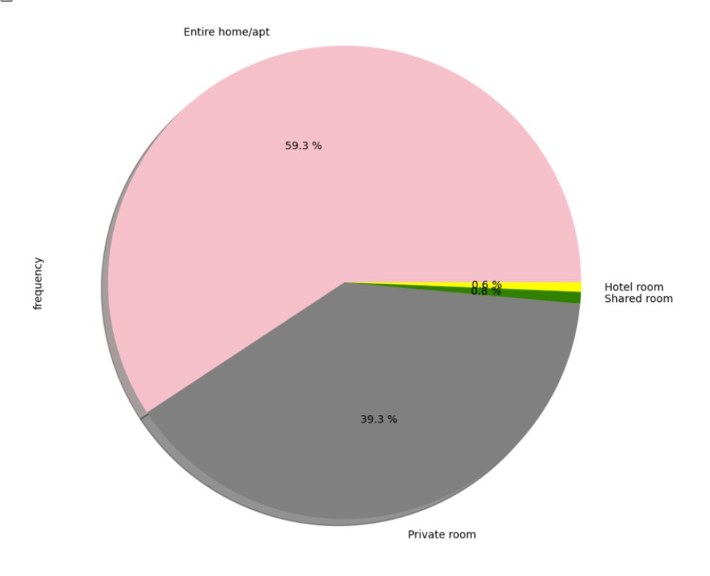
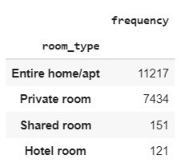
VARIABLES CATEGÓRICAS

Slide 13
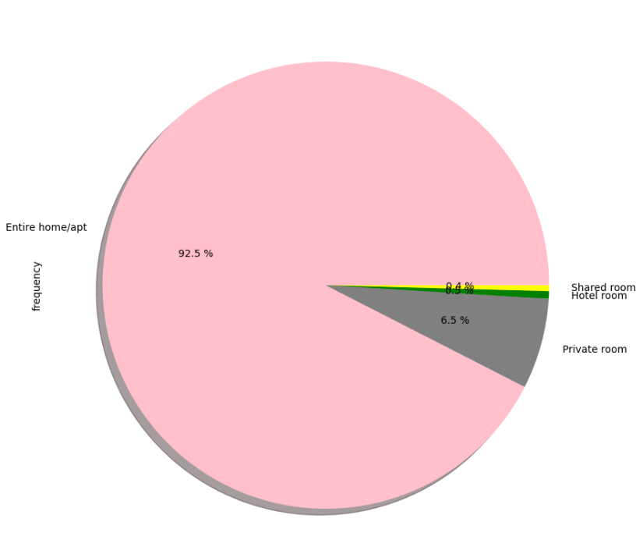
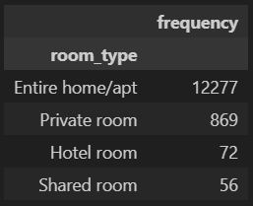
GRECIA

Slide 14
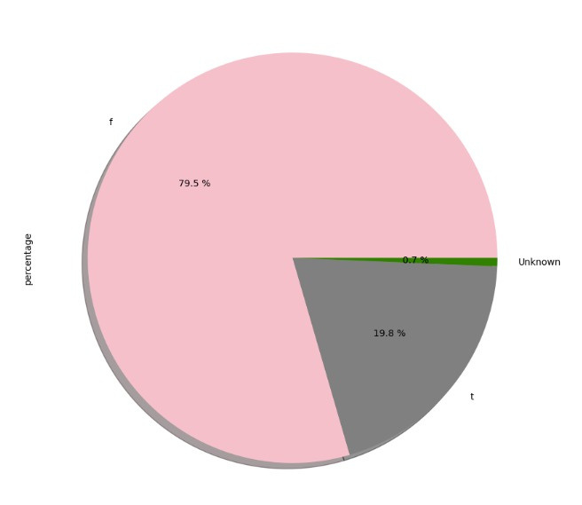
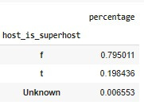
VARIABLES CATEGÓRICAS

Slide 15
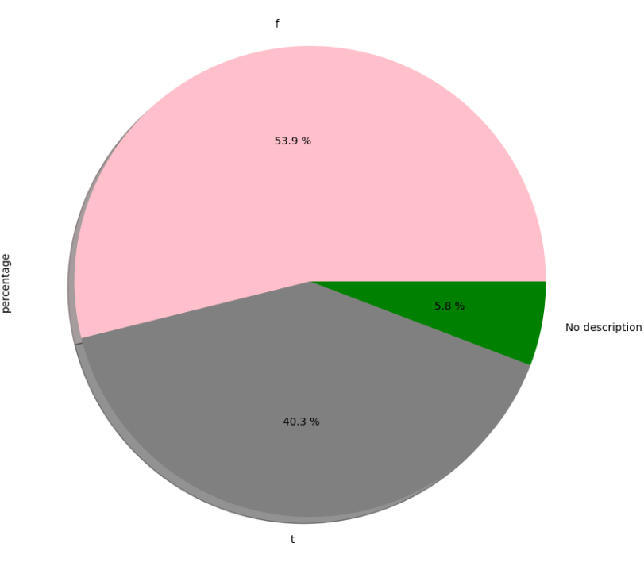
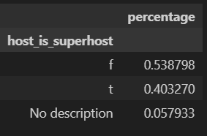
GRECIA

Slide 16
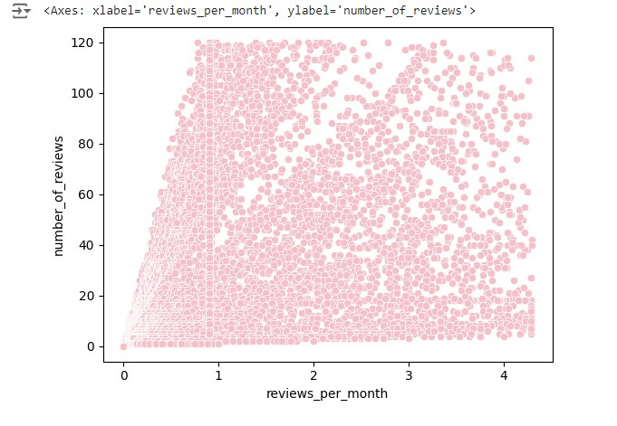
MODELOS DE REGRESIÓN LINEAL SIMPLE
Al analizar la relación entre reviews_per_month (reseñas por mes) y number_of_reviews (número de reseñas), puedes determinar si un aumento en las reseñas por mes está asociado con un aumento o una disminución en el número total de reseñas.

Slide 17
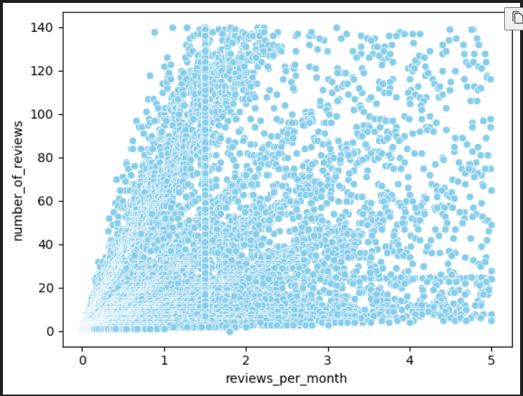
MODELO REGRESIÓN LINEAL SIMPLE GRECIA
Conforme aumenta el número de reseñas por mes, observamos que también tiende a aumentar el número total de reseñas.
El patrón no es perfectamente lineal y hay dispersión, indicando variabilidad entre los datos.
Los puntos concentrados en la parte baja señalan que la mayoría de los listados tienden a tener menos reseñas por mes.

Slide 18
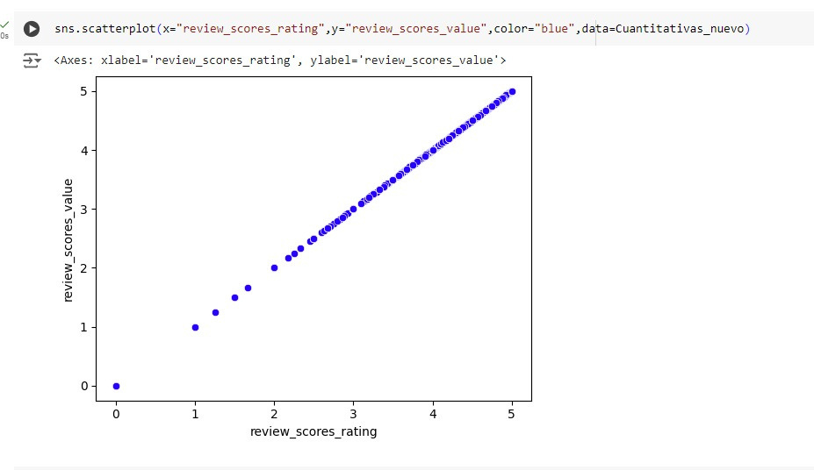
MODELOS DE REGRESIÓN LINEAL SIMPLE
La regresión entre review_scores_rating y review_scores_value puede ayudar a evaluar si las puntuaciones de "valor" de las reseñas están alineadas con las calificaciones generales.
Observamos que los puntos están alineados perfectamente en una línea diagonal.
A pesar de que el gráfico de dispersión muestra una relación lineal perfecta, los valores de 𝑅2 y el coeficiente de correlación sugieren que esta relación no es tan fuerte como parece.

Slide 19
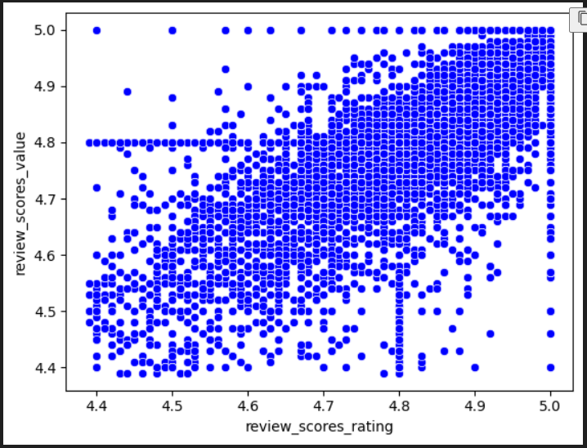
MODELO REGRESIÓN LINEAL SIMPLE GRECIA
Tendencia positiva entre las dos variables.
La concentración de puntos en la parte superior derecha del gráfico, sugiere que muchos de los elementos evaluados tienen calificaciones altas tanto en el valor general como en el valor específico, pudiendo indicar que los encuestados suelen estar satisfechos en ambos aspectos.
La dispersión baja en el rango superior se ve menos dispersión debido a que hay menos variabilidad en las calificaciones altas.

Slide 20
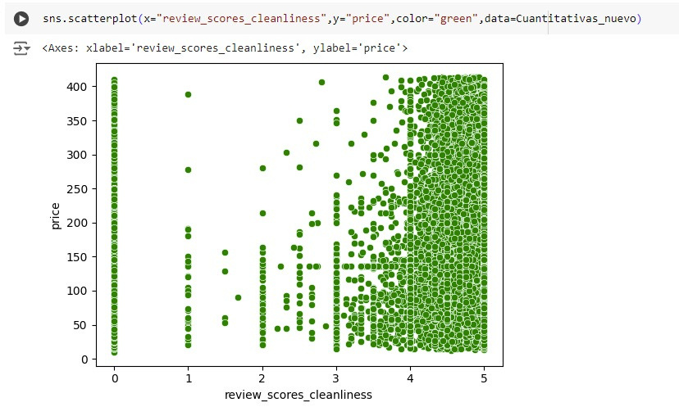
MODELOS DE REGRESIÓN LINEAL SIMPLE
La regresión puede ayudar a entender si existe una relación entre la percepción de la limpieza y el precio que los huéspedes están dispuestos a pagar.
El modelo de regresión lineal simple entre review_scores_cleanliness y price muestra que la puntuación de limpieza no es un predictor significativo del precio en el conjunto de datos analizado.

Slide 21
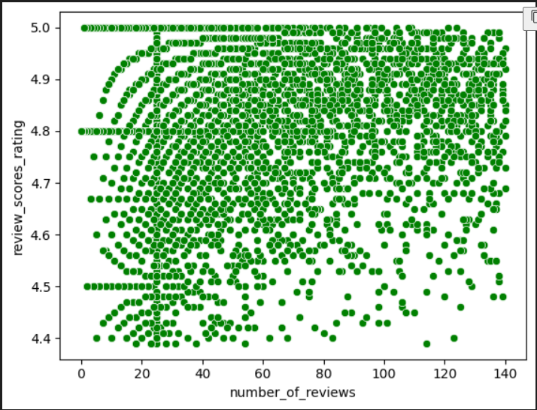
MODELO REGRESIÓN LINEAL SIMPLE GRECIA
A medida que aumenta el numero de reseñas, la calificación promedio tiende a concentrarse en los valores altos, por lo que aquellos con mayor numero de evaluaciones suelen ser quienes tienen mejores calificaciones.
La dispersión de datos podría indicarnos que el número de reseñas no es el único factor que determina la calificación.

Slide 22
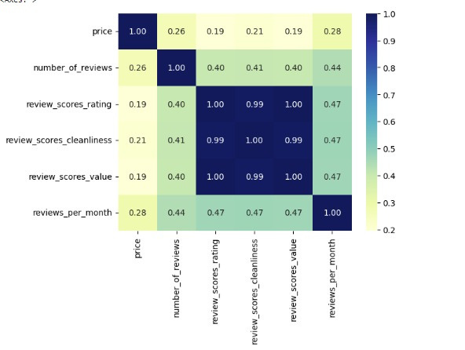
MAPA DE CALOR
Alta correlación entre puntuaciones
(calificación, limpieza y valor)
Correlación positiva con número de reseñas los alojamientos con más reseñas tienden a ser más caros y mejor evaluados.
Correlación moderada con reseñas por mes Esto sugiere que los alojamientos con más reseñas recientes tienden a tener mejores puntuaciones.

Slide 23
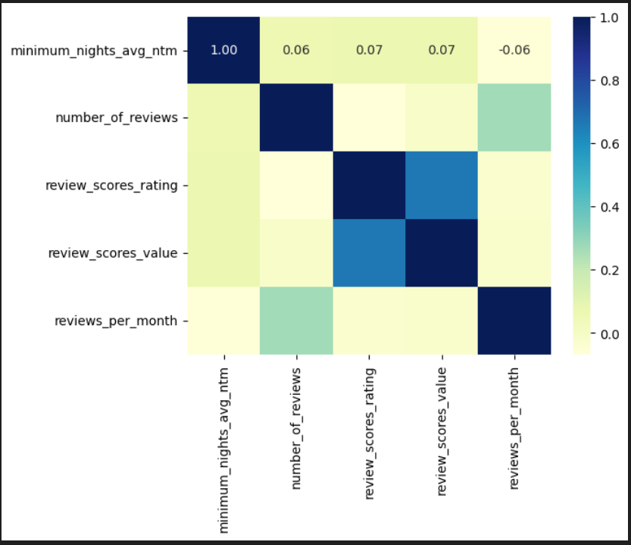
MAPA DE CALOR GRECIA
Correlacines positivas:
review_scores_rating y review_scores_value
Ejemplo: A medida que aumenta una, la otra también tiende a hacerlo.
Correlaciones negativas
minimum_nights_avg_ntm y reviews_per_month
Ejemplo: A medida que el promedio de noches mínimas aumenta, las reseñas por mes tienden a disminuir ligeramente.

Slide 24
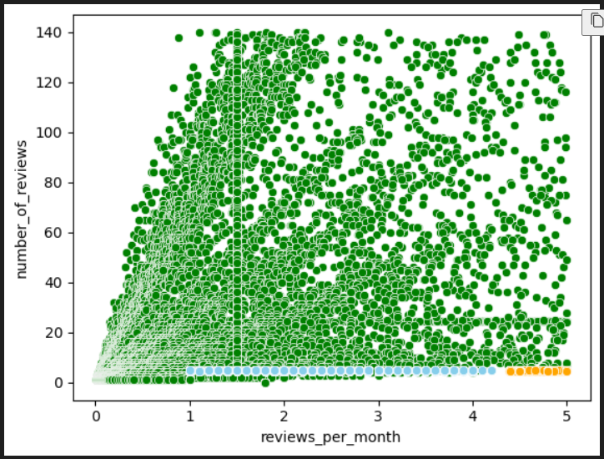
REGRESIÓN LINEAL MÚLTIPLE GRECIA
Verde
Relación entre “reviews_per_month“ y “number_of_reviews”
Naranja
Relación entre “review_scores_rating
“ y “review_scores_value”
Azul
Relación entre “minimum_nights_avg_ntm“ y “review_scores_rating”

Slide 25
¡GRACIAS!

